Slide 1
Exploring the effects of driving experience on hazard awareness and risk perception via real-time hazard identification, hazard classification, and rating tasks
Avinoam Borowsky*, Tal Oron-Gilad
Accident Analysis & Prevention
Volume 59, October 2013, Pages 548-565
Reporter：陳姿璇
Notes:
通過實際的危害識別、危害分類和危害評分任務，探討駕駛經驗對於危害意識和風險感知的影響

Slide 2
Introduction
大量證據表示，新手駕駛者比有經驗的駕駛者更有可能發生撞車事故。除了與年齡相關的因素外(e.g., Heino et al., 1996, Ulleberg and Rundmo, 2003, Shinar, 2007) ，還有因為駕駛經驗的因素(e.g., Maycock et al., 1991)。
經常與危害意識混淆的另一個相關概念是風險感知，這兩個能力都與駕駛者在預測某種情況下的危險和評估風險的能力有關，但它們在概念上是不同的，並且其評估手段也有所不同(Oron-Gilad and Borowsky, in press)。
本研究的目的是在駕駛相關的範例中，同時研究危害意識和風險感知，在駕駛過程中，哪個佔主導地位。

Slide 3
Introduction
危害意識
瀏覽道路上危險和潛在危險的能力
在此過程中，駕駛者必須在任何時刻識別危險，以防止撞車的可能性。
研究中，通常要求參與者從駕駛者的角度觀看實際的交通狀況短片，並在每次確定危害時按下反應按鈕(ex, Horswill and McKenna, 2004)
風險感知
駕駛者應對某一駕駛情況時，所採取適當行動的主觀評估。

Slide 4
Introduction
經驗豐富的駕駛者和新手駕駛者之間的危害意識和風險感知能力上的差異也可以通過回顧任務等級來檢查
回顧任務等級
駕駛者對危險或風險相關的變項進行評分（例如，評估自己處理某些情況的能力）或將交通場景進行分類任務(e.g., Benda and Hoyos, 1983, Borowsky et al., 2009).
回顧性任務往往會將危險與風險混為一談。即，當要求駕駛者對特定情況下的危險程度進行評分時(危害意識)，駕駛者無法在某種程度上放棄評估他或她應對情況的能力 (風險感知)。

Slide 5
Introduction
Benda and Hoyos (1983)開發了一種分類方法，要求駕駛者根據危險程度的相似性將交通場景照片分類為任意數量的組。
但這個方法讓參與者無法避免去估計自己處理目前情況的能力
Borowsky et al. (2009)的研究中，讓新手駕駛者，有經驗的駕駛者和有經驗的老駕駛者觀看六部交通場景影片（住宅和城市) 並進行分類，發現了兩個主要的分類標準：
危害事物
環境特徵的相似性

Slide 6
Introduction
Borowsky et al. (2010a)研究新手駕駛者在危害感知訓練後，對於分類相似的危害情況時，發現了第3種危害分類標準。
(3) 感知碰撞時間
該標準建議駕駛者可以根據情況的接近程度或防止撞車所需要的時間，將交通場景分類。

Slide 7
Introduction
此研究主要探討危害事物、環境特徵的相似性和感知碰撞時間，這3種可能的分類標準。
且採用預先建立交通場景的任務，已建立更多可控制的因素。
分類任務讓駕駛員選擇一個單一的分類標準(這可能會有侷限性)。
等級評分任務為駕駛者提供了更大的靈活性，使他們能夠基於多個標準做出判斷。
回顧性評分任務是對前兩種的補充，提供有關危害意識和風險感知在經驗上差異的訊息。

Slide 8
Methods
駕駛情況
交通場景影片(城市、住宅區)中包括3種類型的危害事物：1. 行人 2. 車輛 3. 無危害
可發現性的危害
遮蓋不可發現的危害
潛在不可發現的危害
行人在駕駛者面前過馬路
行人可能被擋在旁邊停靠的汽車後面但沒有過馬路
駕駛者看到行人站在路邊，但沒有過馬路

Slide 9
Introduction
3種測試任務類型：
實際的危害識別任務
危害分類任務
危害評分任務
對危害意識和風險感知能力及其相互關係進行研究。
3組駕駛者：
（1）年輕駕駛者（<3個月的駕駛經驗）
（2）經驗豐富的駕駛員（至少5年駕駛經驗）
（3）計程車司機 ( 累積豐富駕駛經驗的商業司機 )
Woollett et al. (2009) 的研究中發現與巴士司機進行比較時，計程車司機被認為是一群經驗豐富的駕駛者。

Slide 10
Introduction
研究假設
H1
年輕的新手駕駛者比其他任何一組的人，對於隱患的了解都更少。
新手駕駛者僅根據危險事物進行分類，有經驗駕駛者會將更多遮擋住的危害納入他們的分類中(依賴更多環境特徵的標準)，且在受控制的資料集中不會出現其他的分類標準。
H2
H3
若允許駕駛者可以將不同類別的標準，歸類為一個危險性情況的標準，則大部分的駕駛者會依據不同的評分任務的標準做分類，而不是分類任務的標準。
若駕駛者在實際的危害辨識當中，沒有足夠的時間，他們將不會考慮到關於危害情況的一些普通的知識，但會考慮到碰撞的可能性。(根據駕駛者的危害相關描敘進行評估)。
H4

Slide 11
Methods
參與者：82位
→ 視力矯正度均為6/9或更高
27位年輕新手駕駛員
17–19.5歲，男性20名，女性7名
平均1.5個月的駕駛經驗
平均行駛距離為178 km
30位經驗豐富的駕駛員
23–29歲，男性23位，女性7位
平均7.6年的駕駛經驗
平均行駛距離為8867 km /年
25位計程車司機
29-56歲，均為男性
平均駕駛經驗為23.5年
平均行駛距離為89,000km /年

Slide 12
Methods
Apparatus
Pentium 4 PC 的20英寸LCD寬屏(1360 × 768像素，寬度 = 41cm，高度 = 25.8cm）
→ 參與者距離此螢幕65cm
另一台Pentium 4 PC垂直放置在參與者的後面
→ 實驗人員使用此螢幕操作眼睛追踪軟體界面，並控制參與者的電腦。
眼動追踪系統（ETS； Applied System Laboratories，D6）
→ 記錄參與者的眼球移動 ( 以60 Hz )

Slide 13
Methods
參與者執行了3個連續的任務：
(1)實際的危害識別任務(每個影片大約持續23~40s)
參與者在每次發現危險情況時都按下了按鈕，同時觀看了10部真實的駕駛情況的短片。(參與者眼睛連接眼睛追踪系統)
(2) 危害分類任務
參與者觀察前面10個影片中的8部影片，並根據危害相似性分類這些影片（參與者根據自己所覺得的分類進行分組，沒有規定分組的數量)
(3)危害評分任務
參與者觀看與危害分類任務相同的影片，並要求參與者對每個影片中所代表的圖片進行危險程度的評分
Notes:
25Fps每秒跑25張畫面

Slide 14
Methods
(1)實際的危害識別任務(每個影片大約持續23~40s)
電影 | 持續時間 | 環境 | 重大危害 | 危險誘因 | 觀看的範圍
M1 | 41.5 | 市區 | 實際發生 | 汽車的剎車 | 明確
M2 | 28.1 | 市區 | 潛在 | 十字路口的訊號燈 | 明確
M3 | 29.3 | 住宅 | 實際發生 | 溜冰者 | 被停放的汽車和植被遮擋（提示：無）
M4 | 26.1 | 住宅 | 實際發生 | 汽車的剎車 | 明確
M5 | 23.2 | 住宅 | 潛在 | 十字路口的交錯交通 | 被路口遮擋 （提示：路口）
M6 | 25.2 | 住宅 | 潛在 | 行人沿著道路的左側向參與者的車輛行走 | 明確
M7 | 38 | 市區 | 實際發生 | 行人在斑馬線上過馬路 | 被停在斑馬線前的車輛所遮擋 （提示：車輛停在斑馬線旁）
M8 | 30.6 | 市區 | 潛在 | 駕駛員左側交通島上的行人 | 明確
M9 | 29.6 | 市區 | 隱患 | 沒有動態的交通 | 明確
M10 | 22 | 住宅 | 隱患 | 沒有動態的交通 | 曲線

Slide 15
Methods
(1)實際的危害識別任務(每個影片大約持續23~40s)
探討關於實際危險情況識別的假設，利用以下3個測量值：
反應敏感度
反應時間
眼睛移動程度
透過駕駛者對於危害發生物的口頭描述，來解決以下問題：
評估駕駛者是否與風險感知的範圍相關，例如：碰撞的可能性和對特定事件結果的嚴重性。
解決模稜兩可的反應
總共觀察42個事件

Slide 16
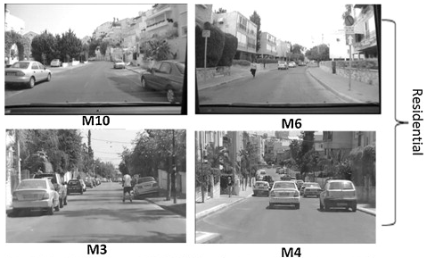
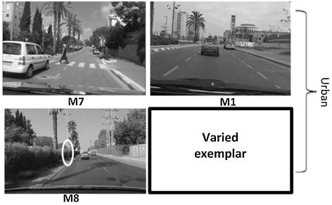
Methods
4個住宅地區交通影片(M3, M4, M6, & M10)
3個城市地區交通影片(M1, M7, & M8)
(2) 危害分類任務
參與者觀察前面10個影片中的8個影片，根據危害相似性分類這些影片，並進行歸類（參與者根據自己所覺得的進行分組，沒有規定分組的數量) → 每位參與者都會觀察到以下的影片

Slide 17
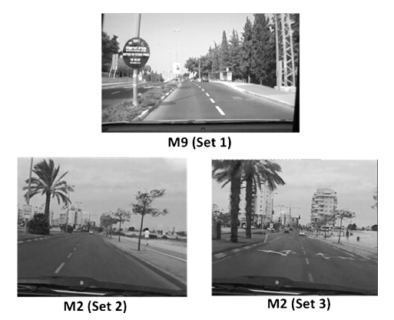
Methods
(2) 危害分類任務
M2和M9會根據駕駛者種類播放

Slide 18
Methods
(2) 危害分類任務
分類任務包括3個實驗集(每個實驗集的圖像都是相同的)
實驗集1
影片中的危害為遮蓋不可發現的危害
目的是檢驗新手駕駛者是不是比有經驗的駕駛者更不了解遮擋住的危害。
假設新手駕駛者將M9和M10歸類為“無危險”類別的比例要比有經驗的和出租車駕駛員更頻繁

Slide 19
Methods
(2) 危害分類任務
實驗集2
實驗集3
根據危害相似性進行分類
目的是檢查有經驗的駕駛員在某些影片的環境特徵和所存在的隱患相似時，是否經常選擇環境特徵當作標準。
假設有經驗的駕駛者和計程車司機會根據環境特徵來當作分類標準
在M2中，實驗集2(看不到十字路口紅綠燈)和實驗集3 (看的到十字路口紅綠燈)就有所不同
Notes:
實驗集2是不可控制的十字路口
實驗集3是可控制的十字路口

Slide 20
Methods
(3) 危害評分任務
觀看了與危害分類任務相同的3個實驗集(每個實驗集為8部影片)，在每次影片結束後，都會出現一個帶有危險等級的黑屏。
比例範圍從0％（無危險）到100％（非常危險），增量為5%
一開始的指針位於50％

Slide 21
Result
(1) 實際的危害識別任務
反應敏感度的分析
檢查某些影片是否比其他影片產生了更多的反應
這些差異是否與駕駛經驗有關
依變項：每個事件產生反應的數量（按鈕按下）
自變項：影片(M1 – M10)、駕駛者類型(新手、有經驗駕駛者、計程車司機)
影片之間有顯著的關係( χ²₉ = 452.1, p < 0.01)
影片和駕駛者類型之間有顯著的交互關係( χ²₁₈ = 54.75, p < 0.01)

Slide 22
Result
(1) 實際的危害識別任務
反應敏感度的分析
Group1：同質性影片中的邊際估計平均值最小 → 代表M10影片中，其平均會產生0.05個反應。
Group5：同質性影片中的邊際估計平均值最大 → 代表M7影片中，其平均會產生2個反應。

Slide 23
Result
(1) 實際的危害識別任務
反應敏感度的分析
計程車司機在M5和M6影片(住宅區的潛在危害)中的反應，比其他兩種類型的駕駛者有顯著較多的反應。
在M8(市區遮擋住的危害)和M10 (市區潛在的危害)的影片中，新手駕駛者的反應比有經驗的駕駛者還要多。
電影 | 持續時間 | 環境 | 重大危害 | 危險誘因 | 觀看的範圍
M1 | 41.5 | 市區 | 實際發生 | 汽車的剎車 | 明確
M2 | 28.1 | 市區 | 潛在 | 十字路口的訊號燈 | 明確
M3 | 29.3 | 住宅 | 實際發生 | 溜冰者 | 被停放的汽車和植被遮擋（提示：無）
M4 | 26.1 | 住宅 | 實際發生 | 汽車的剎車 | 明確
M5 | 23.2 | 住宅 | 潛在 | 十字路口的交錯交通 | 被路口遮擋 （提示：路口）
M6 | 25.2 | 住宅 | 潛在 | 行人沿著道路的左側向參與者的車輛行走 | 明確
M7 | 38 | 市區 | 實際發生 | 行人在斑馬線上過馬路 | 被停在斑馬線前的車輛所遮擋 （提示：車輛停在斑馬線旁）
M8 | 30.6 | 市區 | 潛在 | 駕駛員左側交通島上的行人 | 明確
M9 | 29.6 | 市區 | 隱患 | 沒有動態的交通 | 明確
M10 | 22 | 住宅 | 隱患 | 沒有動態的交通 | 曲線
Notes:
灰色行表示該影片在組之間沒有顯著差異

Slide 24
Result
(1) 實際的危害識別任務
反應敏感度的分析
在M8 (市區遮擋住的危害)的影片中，新手駕駛者的反應比計程車司機還要多。
電影 | 持續時間 | 環境 | 重大危害 | 危險誘因 | 觀看的範圍
M1 | 41.5 | 市區 | 實際發生 | 汽車的剎車 | 明確
M2 | 28.1 | 市區 | 潛在 | 十字路口的訊號燈 | 明確
M3 | 29.3 | 住宅 | 實際發生 | 溜冰者 | 被停放的汽車和植被遮擋（提示：無）
M4 | 26.1 | 住宅 | 實際發生 | 汽車的剎車 | 明確
M5 | 23.2 | 住宅 | 潛在 | 十字路口的交錯交通 | 被路口遮擋 （提示：路口）
M6 | 25.2 | 住宅 | 潛在 | 行人沿著道路的左側向參與者的車輛行走 | 明確
M7 | 38 | 市區 | 實際發生 | 行人在斑馬線上過馬路 | 被停在斑馬線前的車輛所遮擋 （提示：車輛停在斑馬線旁）
M8 | 30.6 | 市區 | 潛在 | 駕駛員左側交通島上的行人 | 明確
M9 | 29.6 | 市區 | 隱患 | 沒有動態的交通 | 明確
M10 | 22 | 住宅 | 隱患 | 沒有動態的交通 | 曲線
Notes:
灰色行表示該影片在組之間沒有顯著差異

Slide 25
Result
(1) 實際的危害識別任務
眼睛移動的分析
主要在檢查年輕新手是否沿著不太重要的Y軸進行較多注視(Underwood, 2007)。
分析了幾種相關的測量值：注視點的數量和眼睛搜索的分佈範圍
只有眼睛搜索的分佈範圍在駕駛者類型之間產生顯著差異
應用線性混和模型，在交通環境(城市、住宅區)和駕駛者型態(新手、有經驗、計程車司機)，對於眼睛搜索的分佈範圍有顯著的差異
(F_{1, 390.34} = 16.13, p < 0.01; F_{2, 41.084} = 3.56, p < 0.05)
城市環境產生的垂直搜索範圍，比住宅區環境還要小
計程車司機和有經驗司機的垂直搜索範圍都比新手駕駛者還小（p < .1）
計程車司機和有經驗司機的垂直搜索範圍，沒有顯著差異
Notes:
灰色行表示該影片在組之間沒有顯著差異

Slide 26
Result
(1) 實際的危害識別任務
事件的分析 – 物化的危害分析
對於會發生危害的反應敏感性，在M7影片(市區實際發生的危害)中，與行人相關的事件，在各個駕駛者種類之間產生最大的反應
大多數新手駕駛員在行人可見的時候才做出反應（M7_E5）
大多數計程車司機在行人還被遮擋住的時候就已經做出反應（M7_E4）
Notes:
括號前面的數字代表對於此事件反應的駕駛者人數
括號裡面唯有反應的駕駛者比例
粗體代表P值<0.01

Slide 27
Result
(1) 實際的危害識別任務
事件的分析 – 潛在的危害分析
駕駛者型態和十字路口型態(可控制和不可控制)兩種之間都有顯著的關係( χ₂ = 11.51, p < 0.01; χ₁ = 44.76, p < 0.01)
計程車司機把十字路口設定為危險的機會比新手駕駛者高
有經驗駕駛者介在其他兩個群組之間，但與這兩組之間也沒有差異

Slide 28
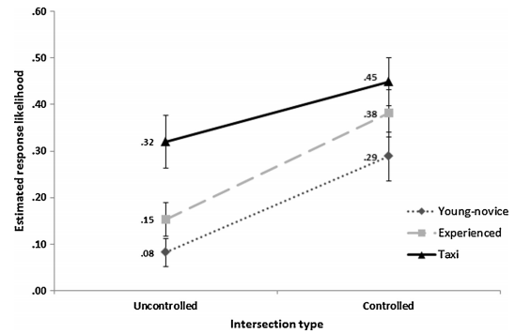
Result
(1) 實際的危害識別任務
事件的分析 – 潛在的危害分析
駕駛者型態和十字路口型態之間的相互作用也有顯著的關係
χ₂ = 8.25, p < 0.02
當十字路口不受控制時
計程車司機比新手駕駛員更有可能做出反應（p < 0.01）
有經驗的駕駛員與其他兩組之間沒有差異
當十字路口受控制時，駕駛者型態之間沒有差異，表示他們做出反應的可能性大約相同。
Notes:
M1-M3：影片重複1-3次，其各個依變量的平均值
TYI =訓練有素的年輕駕駛者，
E =經驗豐富的駕駛者

Slide 29
Result
(2) 危害分類任務
根據先前研究中，定義了三種可能的分類標準：
相似的危險因素
相似的環境特徵
相似的碰撞感知時間
依據這3個標準對參與者們進行分類
Notes:
M1-M3：影片重複1-3次，其各個依變量的平均值
TYI =訓練有素的年輕駕駛者，
E =經驗豐富的駕駛者

Slide 30
Result
(2) 危害分類任務
以下為根據這3個標準，將實驗1~3的圖片集先進行分類的圖表
沒有一個參與者的分類跟這張圖一樣
Notes:
沒有一個參與者的分類跟這張圖一樣

Slide 31
Result
(2) 危害分類任務
實驗集1
假設新手駕駛者將M9和M10歸類為“無危險”類別的比例要比有經驗的和出租車駕駛員更頻繁
新手駕駛員將M9和M10歸類為“無危險”的比例為73%，與有經驗的駕駛者之間有顯著差異（p = 0.03）
Notes:
沒有一個參與者的分類跟這張圖一樣

Slide 32
Result
(2) 危害分類任務
實驗集2
實驗集3
假設有經驗的駕駛者和計程車司機會根據環境特徵來當作分類標準
實驗集2有4名計程車司機（50％）使用危險因素進行分類
實驗集3僅有1名計程車司機（13％）使用危險因素進行分類
在有經驗的駕駛者中，都未發現他們使用環境特徵來分類，均都根據危險因素進行分類
Notes:
沒有一個參與者的分類跟這張圖一樣

Slide 33
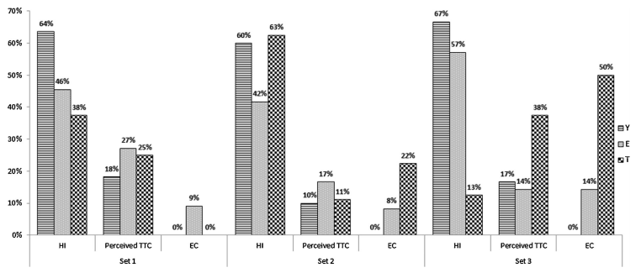
Result
(2) 危害分類任務
在實驗3中，計程車司機利用感知碰撞時間進行分類的比例，比其他兩組駕駛者高。
Notes:
每組駕駛者在實驗123中，對於使用哪種類型分類的比例圖

Slide 34
Result
(3) 危害評分任務
參與者對於8個影片的評分中具有顯著差異（F _{7，203} = 31.45，p < 0.01）
M9 （17.6，SE = 4.4)和M10(19.4、 SE = 4.4)的影片評分最低
M7的影片評分最高（77.5， SE = 4.4）
對於評分分析，發現參與者都是根據其感知碰撞時間和危害因素進行評分。
Notes:
每組駕駛者在實驗123中，對於使用哪種類型分類的比例圖

Slide 35
Result
(3) 危害評分任務
實驗集2和實驗集3之間，參與者對於影片的評分有顯著差異
( F_{1, 48} = 4.8, p < 0.05)
實驗集2(不可控制的十字路口)比實驗集3 (可控制的十字路口)有顯著較高的危害評分
影片之間，參與者對於影片的評分也有顯著差異
(F_{7, 357} = 49.58, p < 0.01)
這兩個影片中都包括遮擋住的危害，所有駕駛員均認為其危害最小
影片中顯示出3個同質性的群組
評分最低的危害：M2 和 M10
評分中間的危害：M1, M6, 和 M8
評分最高的危害：M3, M4, 和 M7

Slide 36
Discussion
在可視已看見的危險中，第三次重複過程下，有經驗的駕駛員比沒有經驗的駕駛員的反應時間還慢。
重複過程中，經驗豐富的駕駛員轉移他們的注視點從可見、已看見的危險到周圍環境中的其他相關元素，同時也注意著危險的存在。
因此，與沒有經驗的年輕駕駛員相比，有經驗的駕駛員展示的這種道路掃描模式實際上證明了他們的優越掃描策略。
Notes:
檢查駕駛者在訓練期間未遇到的情況下如何識別危險。
M1-M3：影片重複1-3次，其各個依變量的平均值
TYI =訓練有素的年輕駕駛者，
E =經驗豐富的駕駛者
UYI =未經訓練的年輕經驗豐富的駕駛者

Slide 37
Conclusion
本研究有一些理論和實踐結論。
從理論上講，危害意識和風險感知是兩個相關但不同的過程。
危害識別是一種在實際的危害識別中占主導地位的能力
風險感知有兩個主要的組成部分，即撞車的可能性和撞車的嚴重性
在實際的危害識別中發揮作用，也就是當駕駛員認為情況可能會撞車時，他們會按下反應按鈕。
也是危害意識和風險感知相互作用的地方。
撞車的可能性
撞車的嚴重性
僅在駕駛員需要事後評估危險性時才出現。

Slide 38
Conclusion
本研究有一些理論和實踐結論。
實踐的結論在於，十字路口對於新手駕駛者是個威脅，尤其是那些不受控制(沒有交通標誌)十字路口的潛在危害。
應該使他們的注意力集中在可能發生意外的區域
未來的培訓計劃應著重於教導新手駕駛員須注意行人可能出現的位置以及行人最有可能被遮擋住的地方。
風險感知可能會受到駕駛員危險意識能力的影響，所以建議增加駕駛者的危險意識能力，可減輕新手駕駛者“冒險”的態度。

